Slide 1
Testēšanas stratēģija centralizētajiem eksāmeniem
Testēšanu pirms centralizēto eksāmenu norises veic gan epidemioloģiski drošajās adminstratīvajās teritorijās, gan tajās, kas nav epidemioloģiski drošo teritoriju sarakstā (https://www.spkc.gov.lv/lv/covid-19-saslimstibas-raditaji-pasvaldibas)
Testē gan nodarbinātos, gan izglītojamos 12.klasē (Pac.Ties.Lik. 13.p.)
Nodarbinātos testē reizi 2 nedēļās, ja īpaši apstākļi – katru nedēļu
Izglītojamos testē reizi 2 nedēļās:
Nododot testu 8.,9.,10. maijā, negatīvs tests nosedz eksāmenu periodu no 11. līdz 21. maijam
Ja nav kapacitātes laboratorijā, ārkārtas gadījumā 7. maijā
Ja ir jau plānota regulārā testēšanas diena šajā nedēļā, vienoties ar laboratoriju par testu 8.-10. maija periodā
Lielajās pilsētās var būt nepieciešams izmantot 9. maiju kā testēšanas dienu

Slide 2
Testēšanas kārtība
Testē ar siekalu PĶR testu (nodod paraugu stobriņā)
Testēšanu veic piesaistītās laboratorijas, kā tas jau notiek šobrīd, paraugus nodod visi konkrētā dienā laboratorijas kurjeram, pasūta vajadzīgo skaitu, paraugs der 12 st.
Ja nav piesaistīta laboratorija, piesaka uz projekti@vi.gov.lv, norādot visu kontaktinformāciju un skaitu, pēc tam jau kontaktē ar laboratoriju, pasūta stobriņus utt
Lūdzu steidzami sazināties ar laboratorijām par 8.-9. maija kapacitāti
Formāli siekalu testa izpildes laiks ir 24 st., līdz ar to 10.05 ir ļoti riskants, jāvienojas ar laboratoriju
Rezultātu saņem testētā persona, var izdrukāt vai parādīt telefonā
Pozitīva testa gadījumā iedarbojas ķēdīte uz SPKC un Veselības inspekciju, taču tas notiek nākamās dienas laikā! Pašam testētajam jābūt atbildīgam, jāinformē skola
Skolas atbildīgais par testēšanu veic stingru uzskaiti par paraugu nodošanu, pārbauda personas kodus, parauga nodošana notiek uz vietas, epidemioloģiski droši!!!
Lūdzu neliet stobriņos ūdeni vai šķīdinātājus, mašīna uzķers, ka tās nav siekalas, un var sabojāt aparatūru!

Slide 3
Testēšanas rezultāti
NEGATĪVS, NAV ATRASTS – var piedalīties eksāmenā
POZITĪVS, IR ATRASTS – nevar piedalīties, SPKC veic epidemioloģisko izmeklēšanu, sazināties ar ģimenes ārstu, skolu, izolācija
ROBEŽVĒRTĪBA – tests ir jāatkārto pēc 48 st., jāzvana 8303. Atkarībā no atkārtotā testa – ja tas ir pozitīvs, nevar piedalīties. Ja negatīvs – var piedalīties, izolācija
ATKĀRTOT – vai nu nav siekalu materiāls, vai bojāts, jāzvana 8303, vai sazinās ar laboratoriju
Dažas laboratorijas – GRŪTI INTERPRETĒJAMS – kā robežvērtība
Ja testu veic 08.05, tad var paspēt nodot atkārtoti, taču vēlams vienoties ar laboratoriju, kā to dara, jo ir kapacitātes ierobežojumi. Iespējams, ka jānodod pilnais PĶR tests

Slide 4
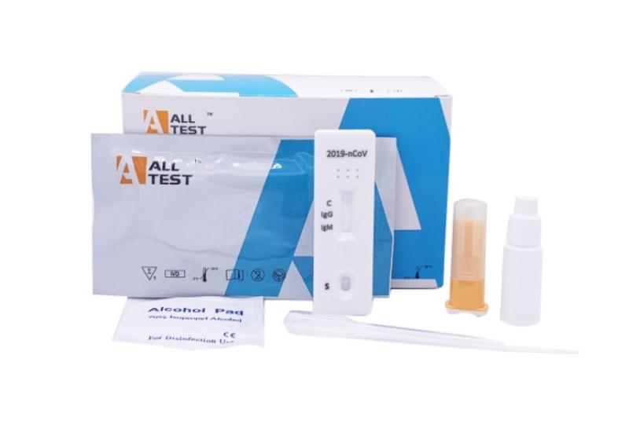
Antigēna eksprestesti
Ja nav veikts siekalu tests, vai nav bijis iespējams ATKĀRTOT
Ārkārtas risinājums!!!
Antigēna testa rezultāts ir derīgs 48 stundas
Ja ir piem. iesnas, rezultāts būs neuzticams
Veic ārstniecības persona, lietot medicīniskos individuālos aizsardzības līdzekļus (FFP2 med respirators vai medicīniskā sejas maska, cimdi, tērps)
Nazofaringeālā uztriepe, ko attīsta ar reaģentu (15-30 min) un tad pilina uz laterālās plūsmas testa sistēmas (testa kastīte)
Epidemioloģiski droša nodošana – distancēšanās, dezinfekcija
Jārēķinās, ka aizņem laiku, stundas laikā reāli ir 5 testi, pat paralelizējot darbu
Lieto tikai personām virs 18 g.vec.
Ja pozitīvs – augsts risks, jāzvana 8303, ģim. ārstam, jāatstāj telpas
Skolām izsniegti 12.kl. / darbiniekiem ierobežotā skaitā

Slide 5
Īpaši gadījumi
Covid-19 testēšanas algoritmā ir noteikts nosacījums, ka personām, kuras ir saņēmušas pilnu vakcinācijas kursu pret Covid-19 infekciju ar vakcīnu “Comirnaty” (ražotājs BioNTech Manufacturing GmbH un Pfizer Manufacturing Belgium NV) vai vakcīnu “COVID-19 Vaccine Moderna” (ražotājs Rovi Pharma Industrial Services, S.A.), nav nepieciešams veikt rutīnas skrīningu uz Covid-19 infekciju, sākot ar trešo nedēļu pēc otrās vakcīnas devas saņemšanas
Astra Zeneca (Vaxzevria) potētie: arī sākot ar 3 nedēļu pēc otrās vakcīnas devas saņemšanas nav nepieciešams veikt rutīnas skrīningu uz Covid-19, taču ir jāņem vērā, ka atkārtota vakcinācija ar Vaxzevria tikko sākusies
Personām, kuras ir pārslimojušas Covid-19 infekciju, nav nepieciešams veikt rutīnas skrīningu un izmeklēšanu pēc epidemioloģiskajām indikācijām uz Covid-19 infekciju trīs mēnešus pēc saslimšanas datuma vai Covid-19 infekciju apstiprinošā parauga ņemšanas datuma, ja gadījums bija asimptomātisks
Skat https://www.spkc.gov.lv/lv/valsts-apmaksatas-covid-19-analizes

